Slide 1
파이썬
중급과정
2026 MY PAUL SCHOOL
PYTHON INTERMEDIATE CLASS
CHOI JAE SEONG
Week 04

Slide 2
Chapter 05
리스트
p.200 -
본 강의교안에 사용된 일부 그림의 저작권은 김종훈, 김동건과 한빛아카데미㈜에 있습니다.
본 자료에는 인터넷에서 다운받아 사용한 그림이나 수식들이 일부 있으니 학습 외 다른 용도로 사용하거나
외부로 유출을 금해주시기 바랍니다.

Slide 3

CONTENTS
5.1
리스트의 개요
5.2
리스트 다루기

Slide 4
01
리스트의 개요

Slide 5
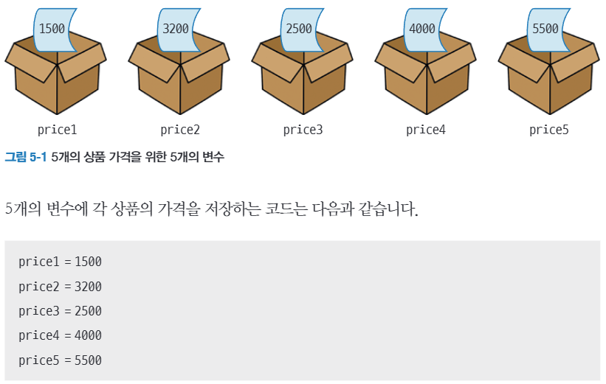

01
리스트의 개요
리스트
- 여러 개의 데이터를 저장하는 공간

Slide 6
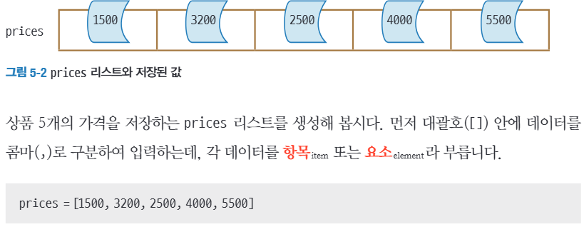
01
리스트의 개요
리스트
- 리스트는 대괄호([])를 이용해 생성한다.

Slide 7
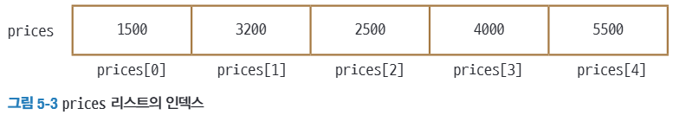
01
리스트의 개요
리스트

Slide 8
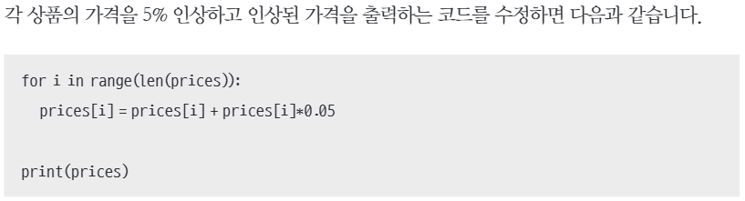
01
리스트의 개요
리스트

Slide 9
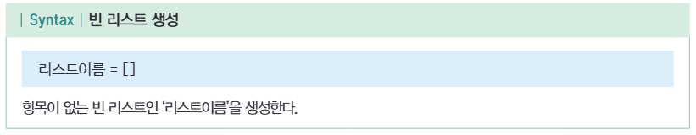
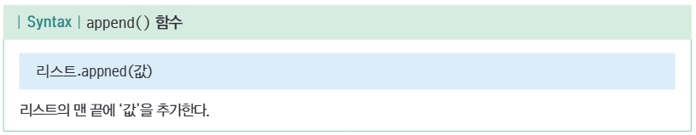
02
리스트에 값 추가하기
append

Slide 10
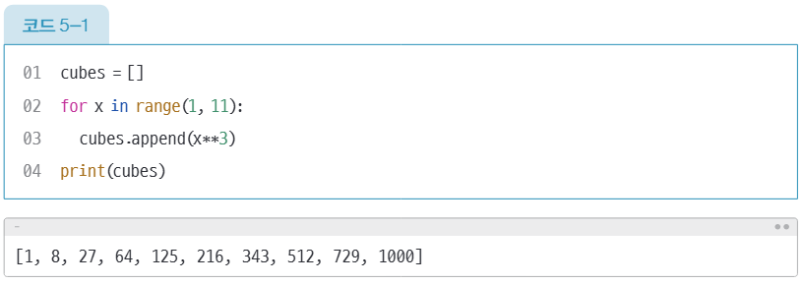
02
리스트에 값 추가하기
append

Slide 11
03
리스트 압축
List Comprehension

Slide 12
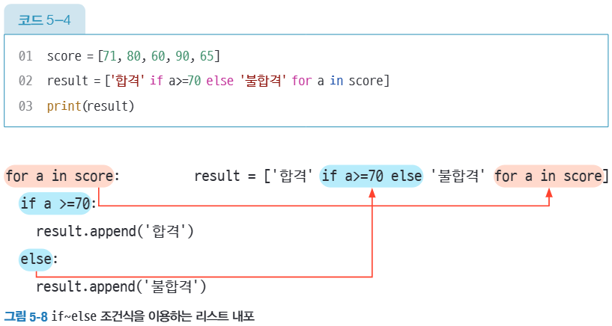
03
리스트 압축
List Comprehension

Slide 13
02
리스트 다루기

Slide 14
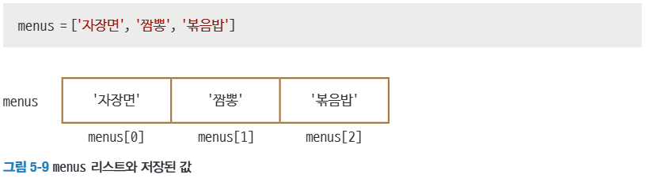
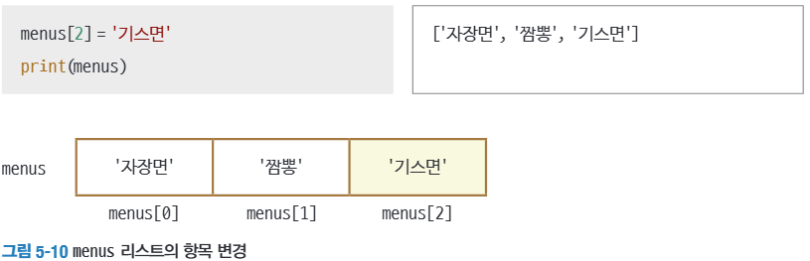
01
항목에 접근하기
인덱스

Slide 15
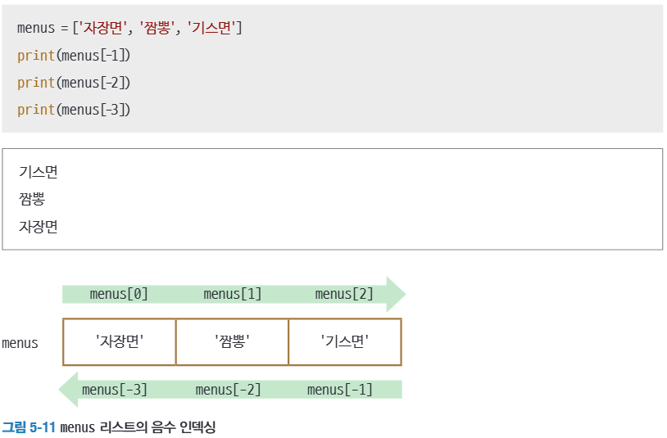
01
항목에 접근하기
음수 인덱스

Slide 16
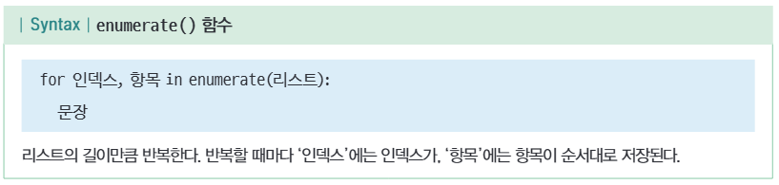
01
항목에 접근하기
enumerate

Slide 17
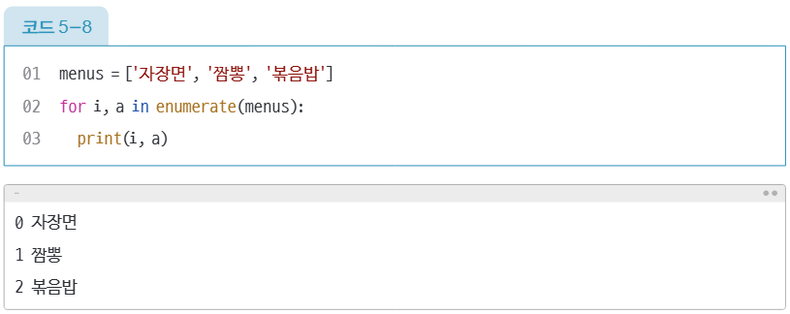
01
항목에 접근하기
enumerate

Slide 18
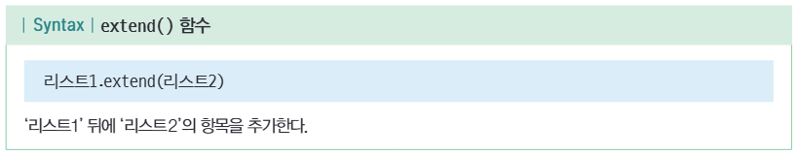
02
리스트 연산
extend

Slide 19
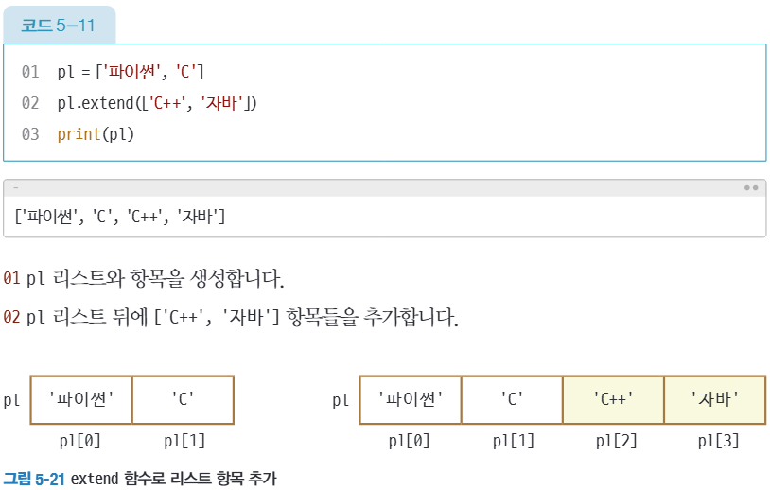
02
리스트 연산
extend

Slide 20
02
리스트 연산
리스트 확장
# '+' 연산자: 새로운 리스트를 생성
list_new = list1 + list2
print(list_new) # [1, 2, 3, 4]
print(list1) # [1, 2] (list1은 변경되지 않음)
# extend() 메서드: list1을 직접 수정
list1.extend(list2)
print(list1) # [1, 2, 3, 4] (list1이 변경됨)
# append() 메서드: list1에 list2 자체를 요소로 추가
list1 = [1, 2] # 초기화
list1.append(list2)
print(list1) # [1, 2, [3, 4]]
list1 = [1, 2]
list2 = [3, 4]

Slide 21
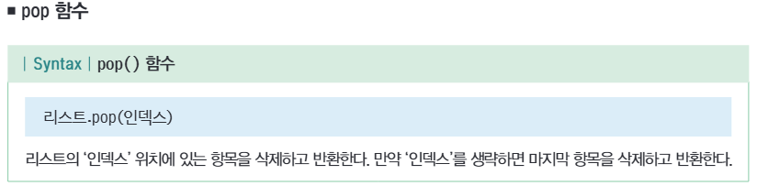
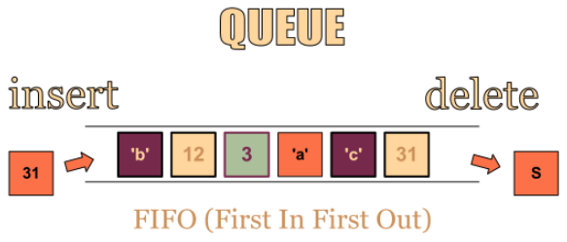
03
리스트 항목 삭제
pop

Slide 22
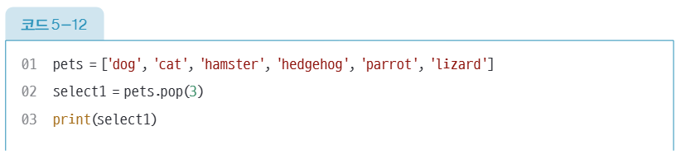
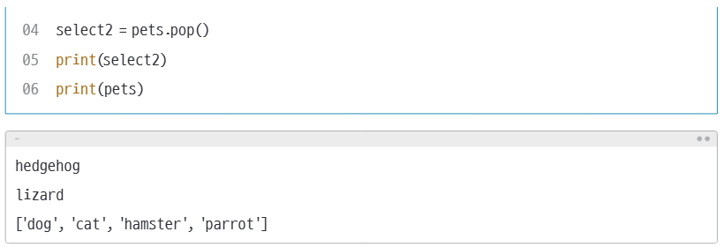
03
리스트 항목 삭제
pop

Slide 23
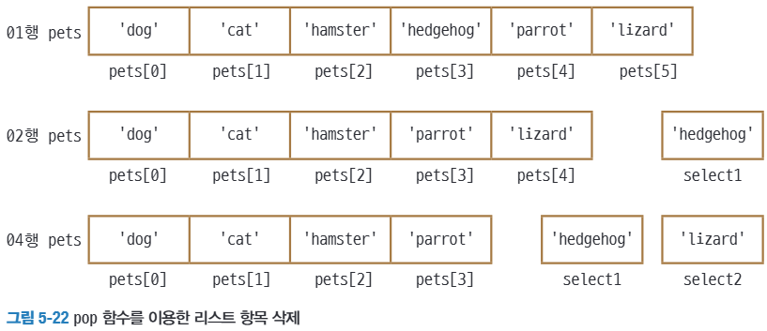
03
리스트 항목 삭제
pop

Slide 24
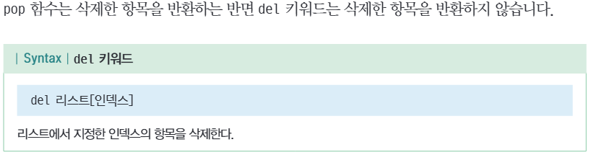
03
리스트 항목 삭제
del

Slide 25
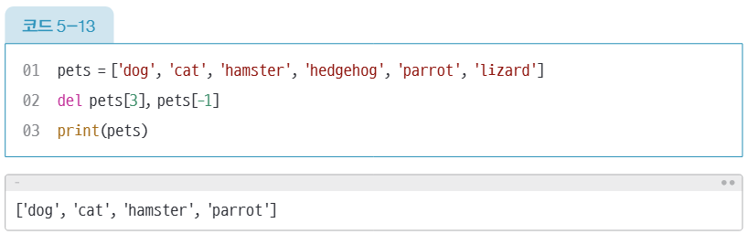
03
리스트 항목 삭제
del

Slide 26
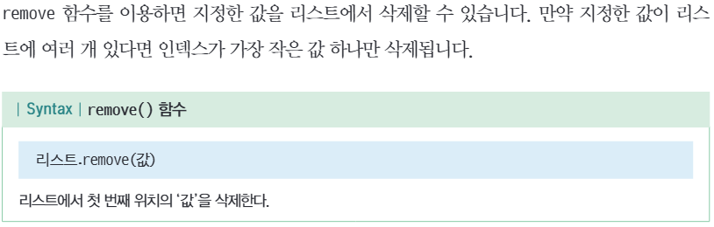
03
리스트 항목 삭제
remove

Slide 27
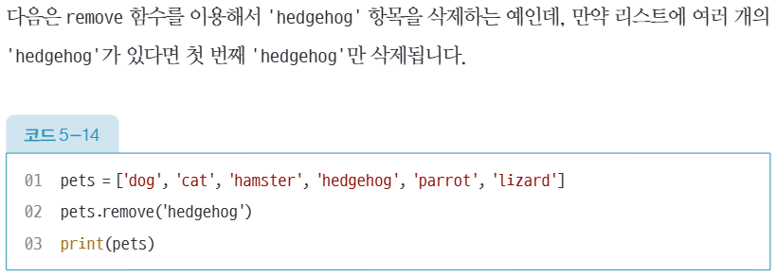
03
리스트 항목 삭제
remove

Slide 28
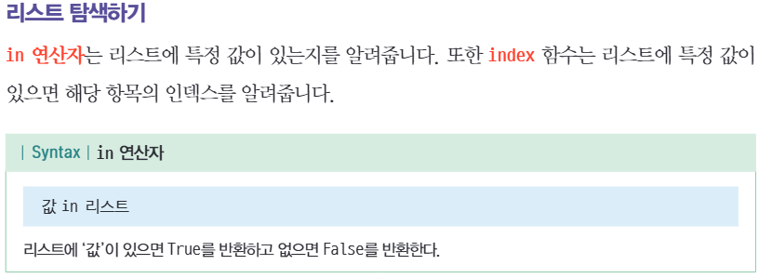
03
리스트 항목 삭제
in과 remove

Slide 29
03
리스트 항목 삭제
in과 remove
my_list = ['A', 'p', 'p', 'l', 'e']
while 'p' in my_list:
my_list.remove('p')
print(my_list) # 출력: ['A', 'l', 'e']

Slide 30
03
리스트 항목 삭제
in과 remove
my_list = ['A', 'p', 'p', 'l', 'e']
new_list = [item for item in my_list if item != 'p']
print(new_list)# 출력: ['A', 'l', 'e']

Slide 31
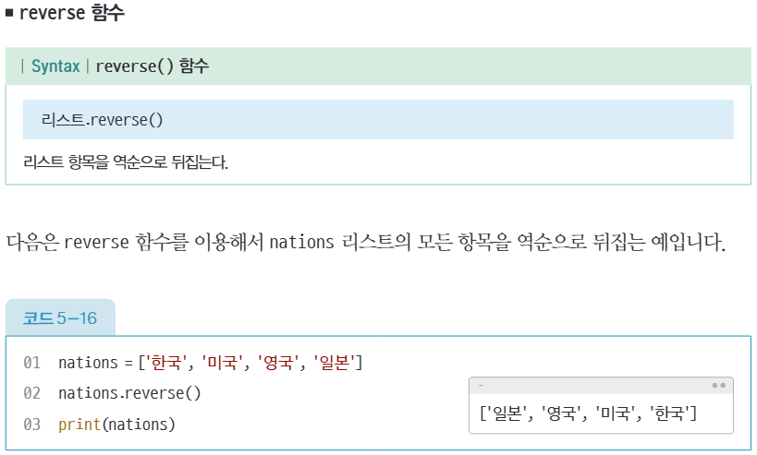
04
리스트 재배열
reverse

Slide 32
04
리스트 재배열
Problem 5.2.1.
- reverse 기능을 함수로 만들어보자.
- reverse_list 함수를 정의하고, 다음과 같이 실행되어야 한다.
nation = ['한국', '미국', '영국', '일본']
rev_list = reverse_list(nation)
print(rev_list)
# ['일본', '영국', '미국', '한국']

Slide 33
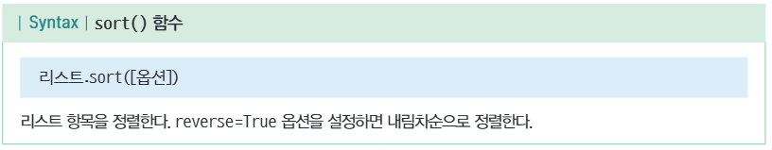
04
리스트 재배열
sort

Slide 34
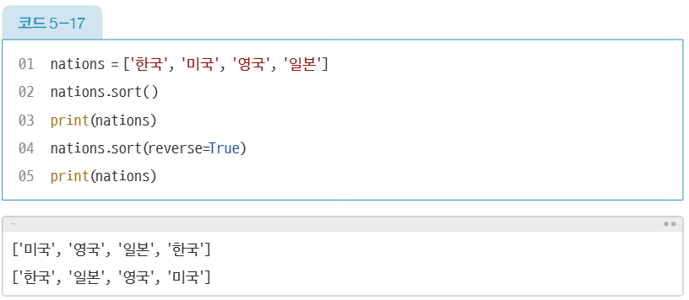
04
리스트 재배열
sort

Slide 35
04
리스트 재배열: Shell Sort
Shell Sort
import numpy as np
my_lst = list(np.random.randint(1,100,size=(7)))
print(my_lst)

Slide 36
04
리스트 재배열: Shell Sort
def Shellsort(arr):
h = 1
while h < len(arr): # 3개의 그룹으로 나눌 경우
h = 3*h + 1
h = h//3
while h > 0:
for i in range(h,len(arr)):
k=i-h
key=arr[i]
while k>=0 and key < arr[k]:
arr[k+h] = arr[k]
k=k-h
arr[k+h] = key
h = h//3 #//h를 줄여나간다.
return arr

Slide 37
04
리스트 재배열: Quick Sort
def quicksort(x):
if len(x) <= 1:
return x
pivot = x[len(x) // 2] #//피벗을 정해준다(x중 가운데 인덱스)
less = []
more = []
equal = []
for a in x: #//피벗 기준으로 해당되는 리스트에 넣어준다
if a < pivot:
less.append(a)
elif a > pivot:
more.append(a)
else:
equal.append(a)
return quicksort(less) + equal + quicksort(more)

Slide 38
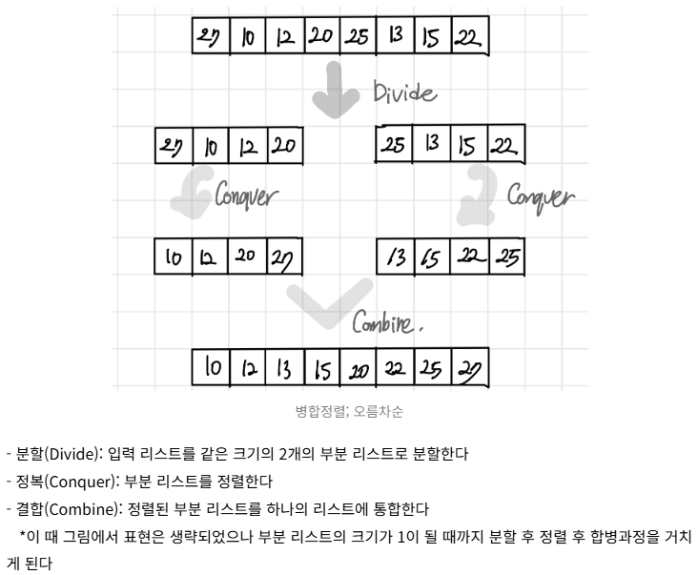
04
리스트 재배열: Merge sort

Slide 39
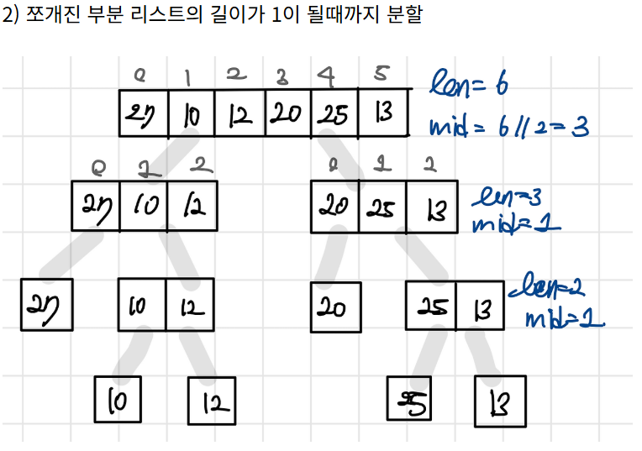
04
리스트 재배열: Merge sort

Slide 40
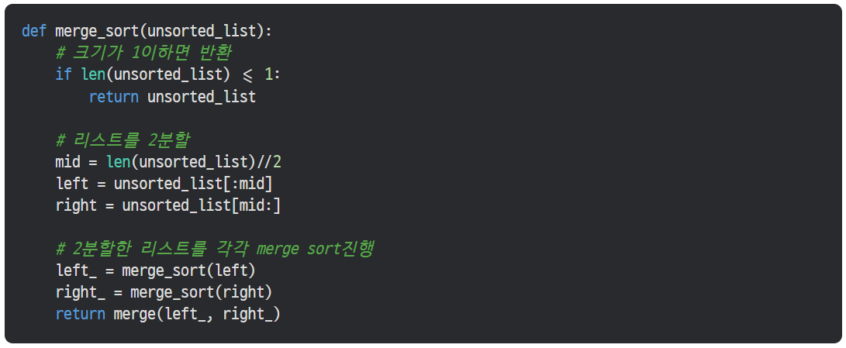
04
리스트 재배열: Merge sort

Slide 41
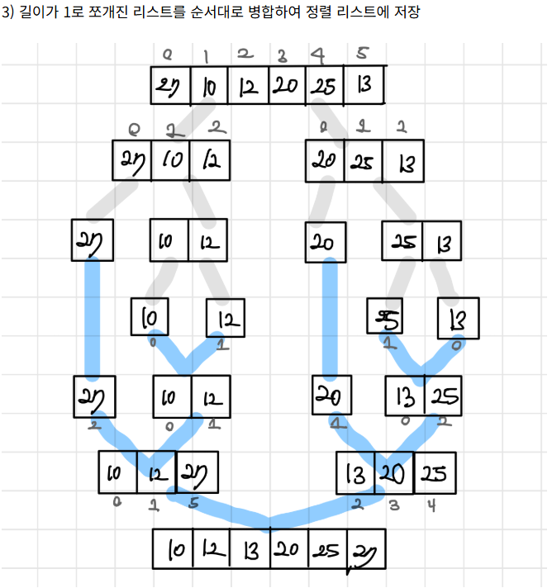
04
리스트 재배열: Merge sort

Slide 42
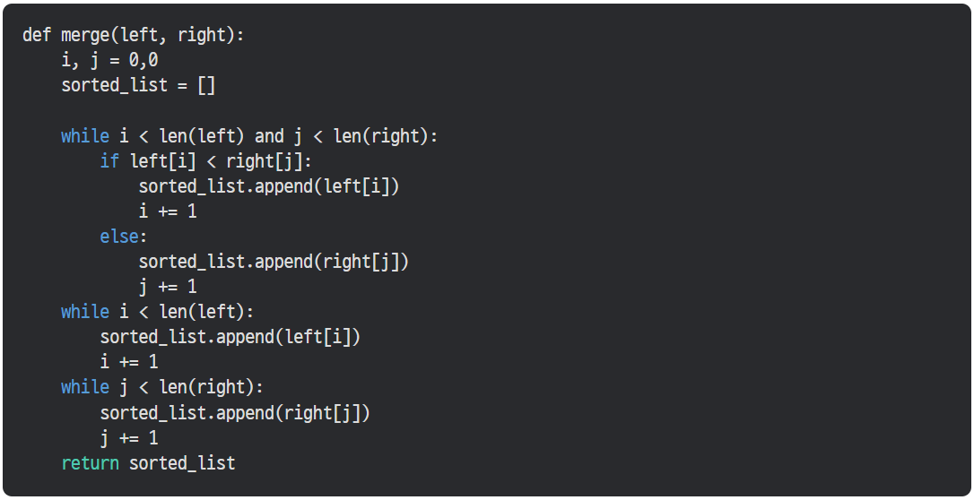
04
리스트 재배열: Merge sort

Slide 43
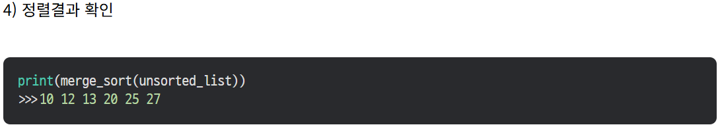
04
리스트 재배열: Merge sort

Slide 44

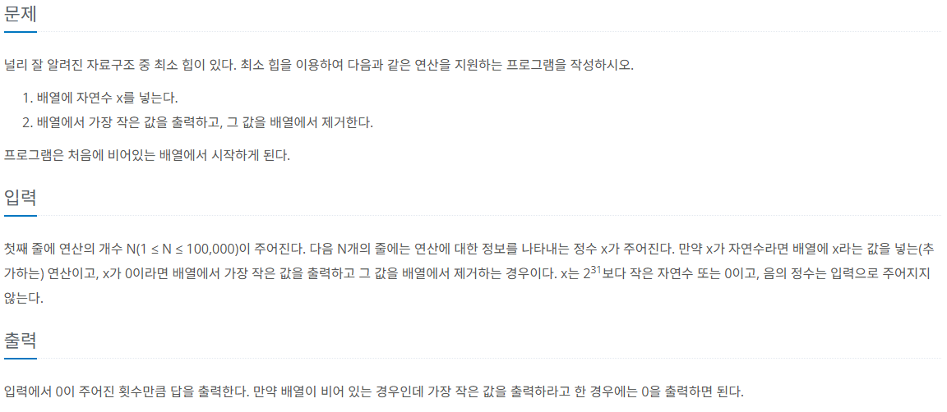
04
리스트 재배열: Heap sort

Slide 45
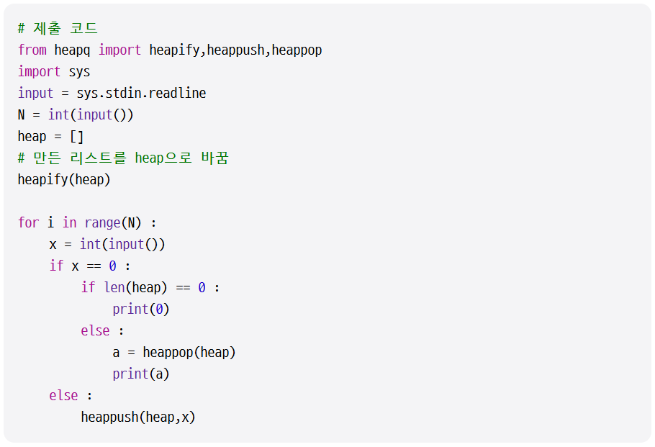
04
리스트 재배열: Heap sort

Slide 46

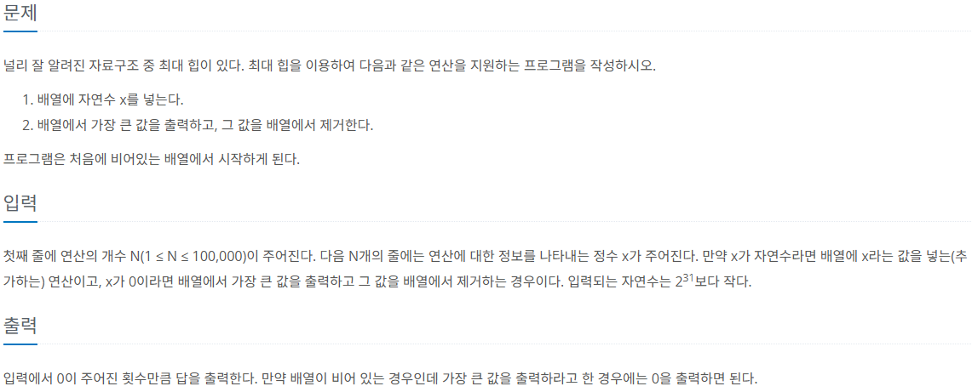
04
리스트 재배열: Heap sort

Slide 47
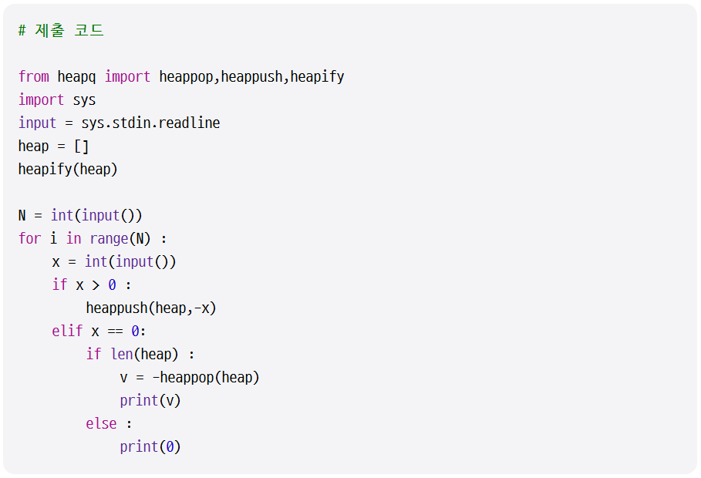
04
리스트 재배열: Heap sort

Slide 48
03
코딩 실습

Slide 49
LAB
Problem 5.3.1: 리스트 생성하고 접근하기
- '사과', '바나나', '딸기'를 요소로 갖는 리스트 fruits를 생성하고
- 두 번째 과일을 출력해보자.
Problem 5.3.2: 리스트 요소 추가 및 변경
- 위에서 만든 fruits 리스트에 '오렌지'를 추가하고
- '딸기'를 '포도'로 변경한 후 전체 리스트를 출력해보자.

Slide 50
LAB
Problem 5.3.3: 중복 요소 제거하기
- my_list = [1, 2, 2, 3, 4, 4, 5, 5, 5]
- 위의 리스트에서 중복을 제거하고 유일한 값만 포함된 새 리스트를 만들어 보자.
- 순서는 유지해야 된다.

Slide 51
LAB
Problem 5.3.4: 2차원 리스트
- matrix = [[1, 2, 3], [4, 5, 6], [7, 8, 9]]
- matrix 리스트의 모든 원소의 합을 구해보자.

Slide 52
Question?

